Slide 1
Setting samples
ServiceNow連携モデル概要
※本書では「Exastro IT Automation」を「ITA」、「Setting samples ServiceNow連携モデル」を「ServiceNow連携モデル」と記載します。 ​
第1.1版 （ITAバージョン1.9.0/1.10.1/1.10.2版)
Exastro developer

Slide 2
目次
はじめに
ServiceNowとは
ServiceNow連携モデルとは
ServiceNow連携モデルの目的
自動化の仕組み
RBACによる誤操作防止​
ServiceNow連携モデルによる自動化
ServiceNow連携
参考

Slide 3
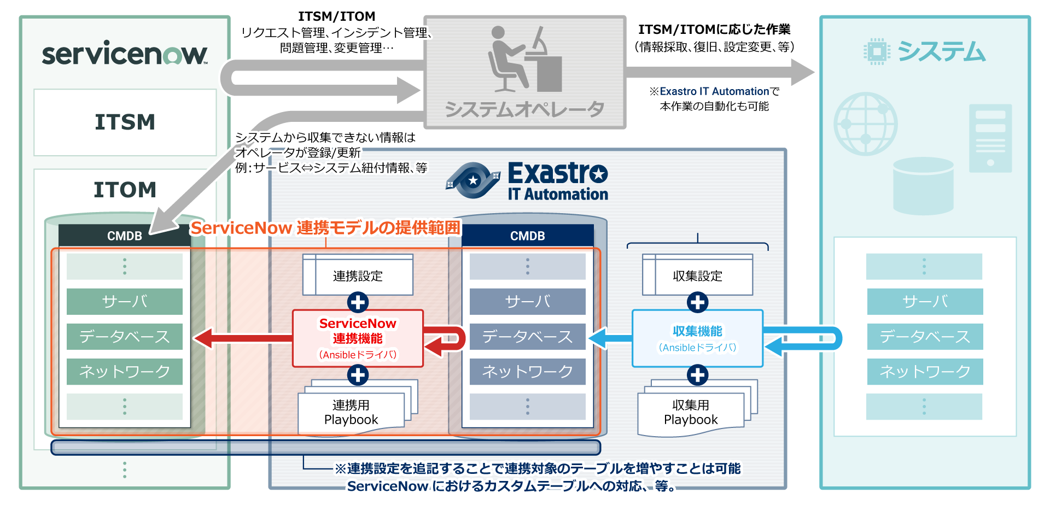
1. はじめに
この資料は、Setting samples ServiceNow連携モデルの概要について記載しています。
Exastro IT Automationへの具体的な導入方法を知りたい方はコミュニティサイトの「ServiceNow連携モデル 導入手順」をご参照ください。
収集機能についてはこちら
https://exastro-suite.github.io/it-automation-docs/learn_ja.html#collectContrast
※OS情報の収集であれば
Exastro Playbook Collectionの
活用が可能

Slide 4
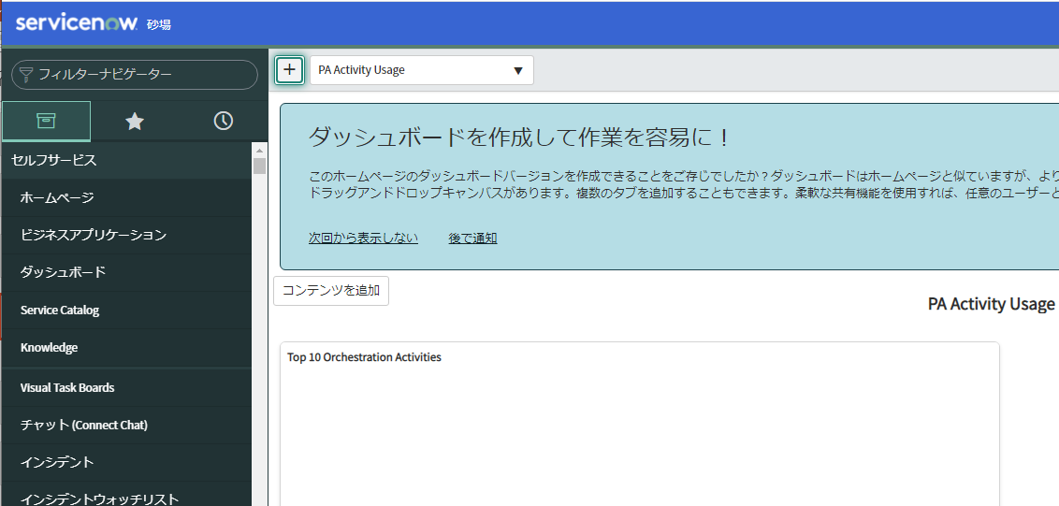
2. ServiceNowとは
ServiceNowは、企業内のITサービスを一元管理し、運用プロセスの標準化とサービス品質向上を
実現するSaaSです。
詳しくはServiceNowの公式サイトをご参照ください
ServiceNow サンプル画面

Slide 5


3. ServiceNow連携モデルとは
ServiceNow連携モデルは、連携対象メニューに設定されたレコードをServiceNowのCMDBへ連携します。収集機能と合わせることで、常にシステムの最新情報をServiceNowへ登録できます。
機能分類 | 連携機能
概要 | 構成管理データベースへパラメータ同期をする機能
インターネット
● ● ● ●
● ● ● ●
● ● ● ●
構成管理データベース(CMDB)
http/httpsを利用
連携機能
NetWork
データベース
サーバー
サーバー
ネットワーク
DB2
Linux
Linux
…
…
MSSQL
MSSQL
Windwos
Windwos
…
…
MySQL
MySQL
UNIX
…
UNIX
…
…
…
…
ほかにもいろいろな機能があるが、
本機能では利用しないため割愛
実行日時時点の最新の設計が同期
構成管理情報を設計

Slide 6
4. ServiceNow連携モデルの目的
ServiceNow連携モデルは、システム運用コストを低減するために整備されたカートリッジです。
ServiceNowとITAが連携することで、より複雑なワークフローが必要なシステムへの自動設定投入も実現することが出来ます。
従来は追加・更新されたシステムの状態は手動でServiceNowへ反映させる必要があり、管理者や運用者への負担が大きく、またリアルタイムなシステム状態の反映が困難でした。
ServiceNow連携モデルを使うことでITAのパラメータシートに保存されたレコードをServiceNOWへ反映させることが可能です。 つまり、収集機能※と本モデルのServiceNow連携機能を定期実行させることで、常に最新の情報をServiceNowへ連携させることが可能となります。
※収集機能については下記をご参照ください
Exastro-ITA_利用手順マニュアル_収集機能.pdf

Slide 7
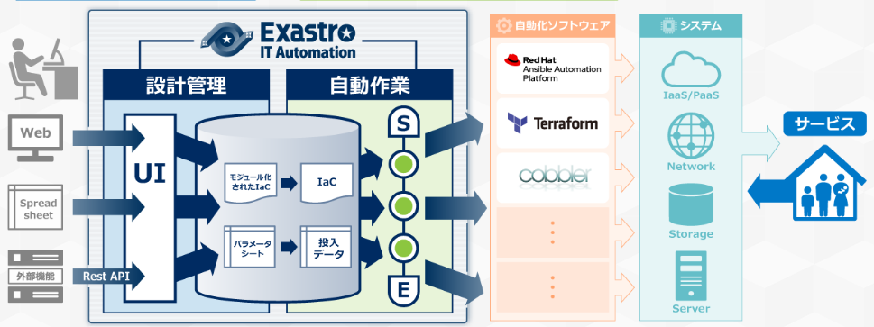

5. 自動化の仕組み
ServiceNow連携モデルではAnsibleを利用して、 ServiceNowのCMDBを操作しています。
対象プラットフォーム
ServiceNow連携モデルとして整備

Slide 8
6. RBACによる誤操作防止
ServiceNow連携モデルではITAのRBAC_{(ロールベースアクセス制御)}機能を使って必要のないパラメータシートにアクセス出来ないようすることが出来ます。
パラメータ設定ミスによる誤操作で、全体に影響が出ることを防ぐことが出来ます。
またServiceNow連携モデルではユーザとロールをプリセットしています。
必要に応じてこれらのユーザやロールを追加・編集してください。
「administrator」のログインPWはITAへの初回ログイン時に変更したPW
「servicenow-user」の初回ログインPWは”password”
ログインID | ユーザ名 | ロール名 | ログインパスワード | 想定する業務
administrator | システム管理者 | システム管理者 | “ITA初回ログイン時に変更したもの” | ITA操作に関する全権限
servicenow-user | ServiceNow連携モデル管理者 | ServiceNowモデル管理者ロール | “ITA初回ログイン時に変更したもの” | ・ServiceNow連携モデルの初期設定 ・ServiceNow連携モデル全般に関する設定を変更 ・ServiceNow連携の実施
servicenow-api | ServiceNow連携モデルAPIユーザー | ServiceNowモデル管理者ロール | システム管理者が必要に応じて変更してください | ConductorがITAのレコードを登録/更新する際に利用

Slide 9
7. ServiceNow連携モデルによる自動化
ServiceNow連携モデルは、ServiceNowのCMDBにITAのパラメータシート内レコードを反映させる作業を自動化します。
自動化作業はConductor、オペレーション、パラメータシートを組み合わせて実行します
▼サーバー
サーバー_Servicenow連携モデル
すべて
Linux
...
Linux
…

Slide 10
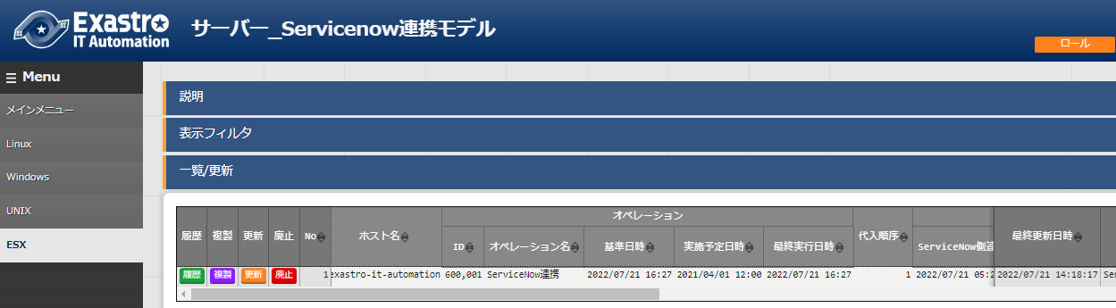

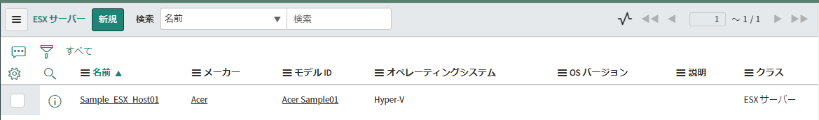
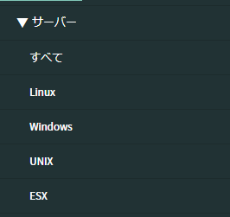
7.1 ServiceNow連携
連携対象となるパラメータシートに入力されたレコードがServiceNowのCMDBへ連携されます。
連携されるデータは最終更新日時が、最後に正常終了したServiceNow連携の終了日時よりも新しいレコードです。
例： ServiceNow連携の終了日時が「2022/07/21 10:00:00」の場合
パラメータシート
(メニュー)
レコード
・・・
・・・

Slide 11
レコードの追加・更新・削除の条件
ServiceNow側の処理が追加、更新、削除となる条件は以下の通りです。
状態 |  | Servicenowに実行される処理
ITA | ServiceNow
レコードあり | レコードなし | 追加
レコードあり | レコードあり | 更新
レコードなし | レコードあり | 削除実行フラグONの場合：削除
 |  | 削除実行フラグOFFの場合：スキップ
レコードなし | レコードなし | スキップ

Slide 12

Conductor一覧
Conductor名 | 概要 | Conductor
ServiceNow連携 | ITAとServicenowのCMDBを連携します。

Slide 13
Movement一覧
No. | Movement名 | 自動化ツール | 概要
600001 | ServiceNow連携 | Ansible-Role | ITAとServiceNowのCMDBを連携させます。

Slide 14
メニュー一覧
No. | メニューグループ名 | メニュー名 | アクセス許可ロール※ |  | 説明
 |  |  | 管理者 | SN連携
1 | 基本コンソール | 機器一覧 | ● | ● | 連携したいマシンの情報を登録します。
 |  | オペレーション一覧 | ● | ● | 連携対象を管理するためにオペレーションを作成します。
2 | 連携情報管理_Servicenow連携モデル | 連携対象メニュー 管理 | ● | ● | 連携したいITAのメニューIDと対象となるServiceNowのテーブル名を定義するメニュー
 |  | 項目名紐づけ表 | ● | ● | ITAのパラメータシートに記載されている項目名をServiceNowの登録に必要な項目名に変換するためのメニュー
 |  | メニュー_プルダウン参照先紐づけ表 | ● | ● | ITAのパラメータシートの名前項目の参照先を定義するメニュー
3 | マスタ管理_Servicenow連携モデル | クラス | ● | ● | ServiceNowに表示される「クラス名」をテーブル名と紐づけるメニュー
 |  | オペレーティング システム | ● | ● | オペレーティングシステム種別を定義するメニューです。
 |  | メーカー_sys_id紐づけ表 | ● | ● | メーカー名とsys_idを紐付けるメニュー
 |  | 製品モデル_sys_id紐づけ表 | ● | ● | 製品モデル名とsys_idを紐付けるメニュー
 |  | サーバ名_sys_id紐づけ表 | ● | ● | 仮想マシン名とsys_idを紐付けるメニュー
 |  | CIリレーションシップタイプ | ● | ● | CIリレーションシップタイプを定義するメニュー
※管理者: システム管理者
SN連携: ServiceNowモデル管理者ロール

Slide 15
メニュー一覧
No. | メニューグループ名 | メニュー名 | アクセス許可ロール※ |  | 説明
 |  |  | 管理者 | SN連携
4 | ServiceNow接続情報_Servicenow連携モデル | ServiceNow接続 情報 | ● | ● | ServiceNowへの接続情報を定義するメニューです。
５ | 組織_Servicenow連携モデル | 会社 | ● | ● | ServiceNowの組織/会社と連携するためのメニュー
6 | 製品モデル_Servicenow連携モデル | ハードウェアモデル | ● | ● | ServiceNowの製品モデル/ハードウェアモデルと連携するためのメニュー
7 | サーバー_Servicenow連携モデル | Linux | ● | ● | ServiceNowの構成管理(CMDB)/サーバ/Linuxと連携するメニューです。
 |  | Windows | ● | ● | ServiceNowの構成管理(CMDB)/サーバ/Windowsと連携するメニューです。
 |  | UNIX | ● | ● | ServiceNowの構成管理(CMDB)/サーバ/UNIXと連携するメニューです。
 |  | ESX | ● | ● | ServiceNowの構成管理(CMDB)/サーバ/ESXと連携するメニューです。
8 | 関係性_Servicenow連携モデル | CI関係性 | ● | ● | ServiceNowのCI関係性と連携するためのメニュー
※管理者: システム管理者
SN連携: ServiceNowモデル管理者ロール

